Slide 1
06.17
進捗

Slide 2
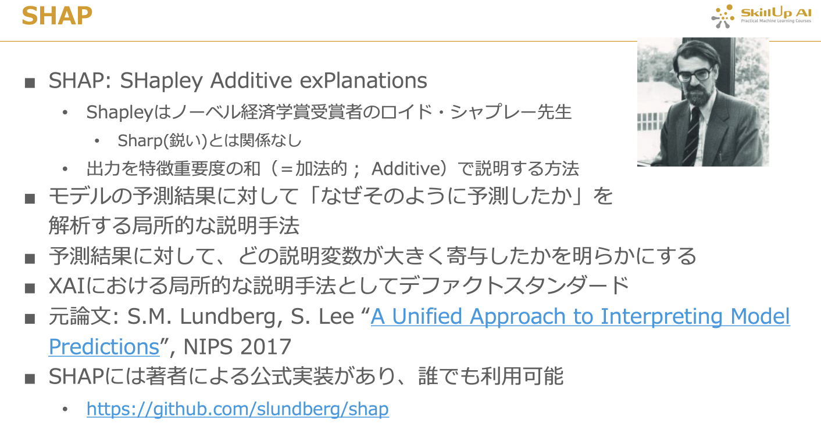
SHAPについて

Slide 3
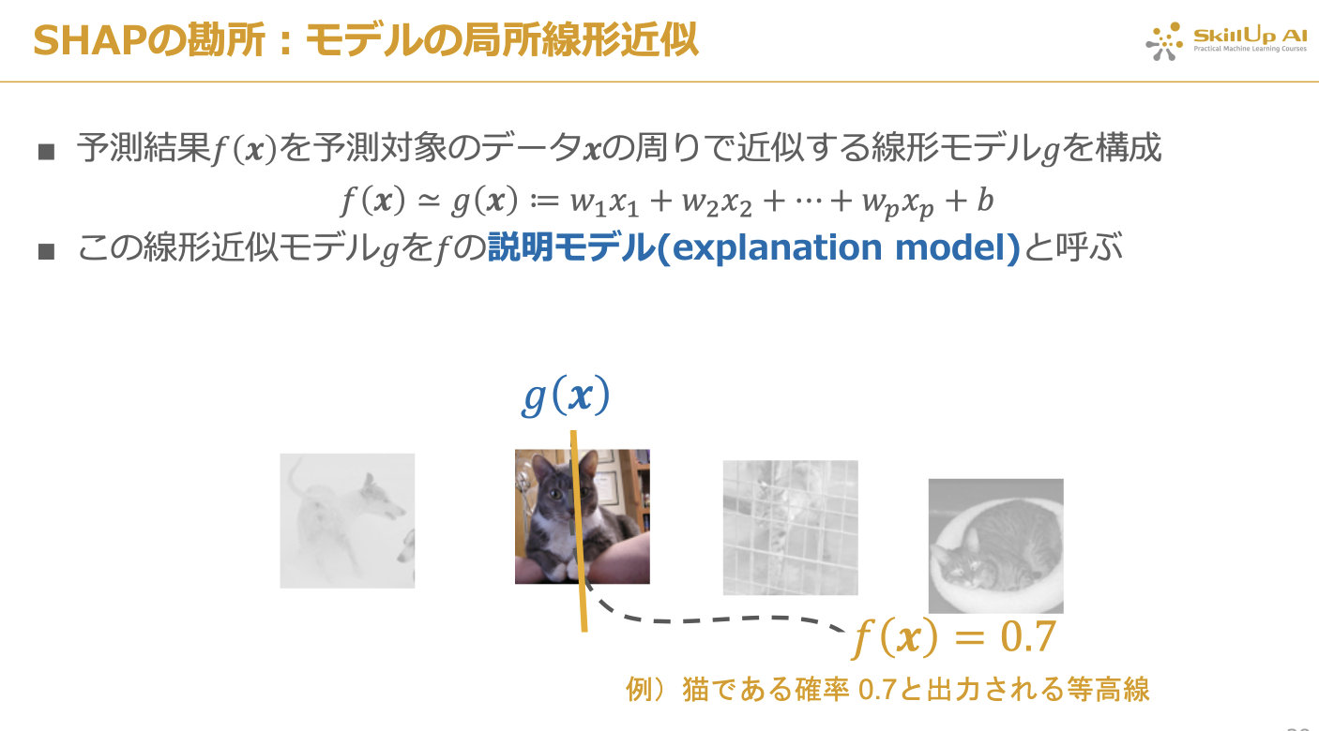
SHAPについて

Slide 4
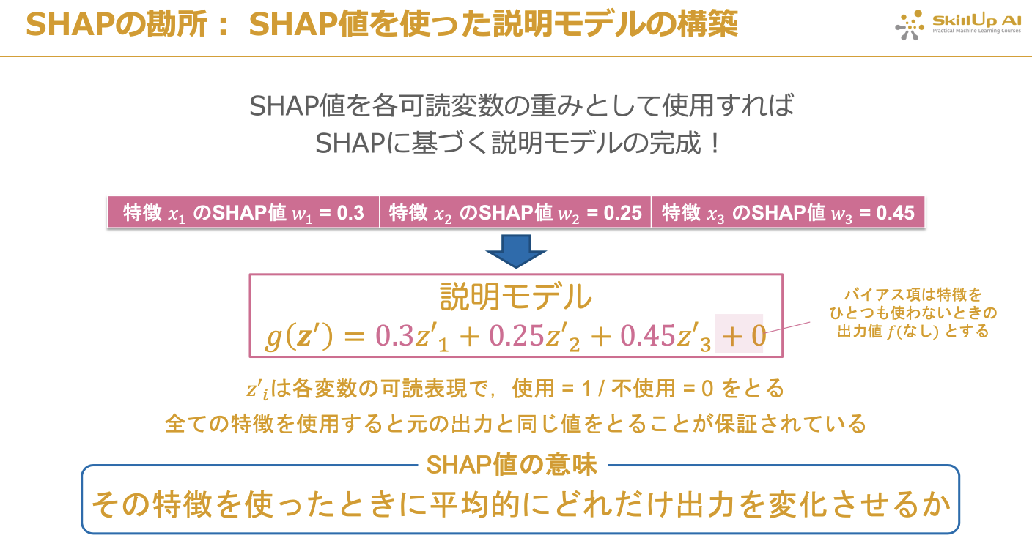
SHAPについて

Slide 5
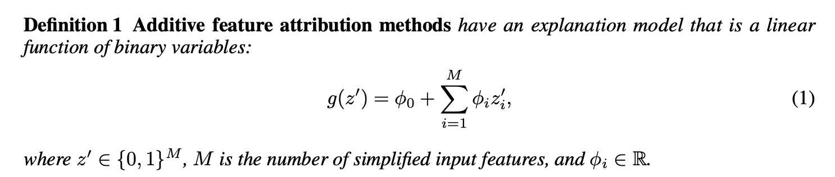
Additive Feature Attribution Methods
g(z,): 元の予測モデルでf(x)に対する局所的な代替モデルを示す.
Φi: 特徴量iの有無によってどれだけ最終的な予測結果に影響があるかを示す.
Φ0: E[f(x)]
求められる３つの特性
① 予測モデルの出力値と上記の式g(z,)は等しい ② z_{i} = 0の変数はモデルへの影響度合いも0である ③ モデルが変わっても各変数の相対的な影響度合いの関係は変わらない

Slide 6
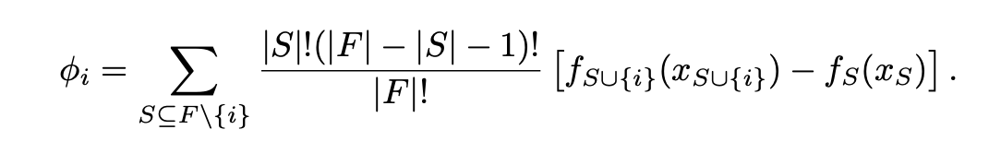
Shapley Value
協力ゲーム理論において利益分配の基準として用いられる指標の1つ.
複数のプレイヤーが協力して得た利益を各プレイヤーの貢献度に応じて分配する際に, どのプレイヤーにどれだけ分配すればよいかを表す.
i が加わることによって生じる追加的な貢献度を限界貢献度と呼び, この限界貢献度を用いて計算される.
限界貢献度とは
プレイヤー i が加わることによって生じる追加的な貢献度のこと.
プレイヤーの部分集合Sに対して, v(S)をSのメンバーが協力することによって獲得できる利益とした時, 任意のi∈Nと任意の部分集合S⊆N∖{i}に対して、プレイヤーiの限界貢献度はv(S∪{i})−v(S)で表される.
プレイヤーi(∈N)のShapley Valueは以上の式で定義される ( |S| は任意の部分集合S⊆Nに対してSの要素数).

Slide 7
Hyper Parameter tuning using Grid Search
Best parameter for each model.
XgBoost Best parameter: {
'eval_metric': 'rmse’,
'gamma': 0.9,
'importance_type': 'gain’,
'learning_rate': 0.1,
'max_depth': 6,
'n_estimators': 5000,
'objective': 'binary:logistic’,
'subsample': 0.9
}
LightGBM Best parameter: {
'colsample_bytree': 0.9,
'importance_type': 'gain’,
'learning_rate': 0.01,
'max_depth': 3,
'metrics': 'l2’,
'n_estimators': 3000,
'num_leaves': 3,
'objective': 'binary’
}
Support Vector Machine Best parameter: {
'C': 1,
'decision_function_shape': 'ovr’,
'gamma': 0.1,
'kernel': 'rbf’
}
LightGBMについては、予測が全てゼロのため、使えない。

Slide 8
Hyper Parameter tuning using Grid Search
Best parameter for each model.
LightGBM Best parameter: {
"colsample_bytree": 0.5,
"importance_type": "gain",
"learning_rate": 0.07,
"max_depth": 6,
"metrics": "l2",
"n_estimators": 10000,
"num_leaves": 31,
"objective": "binary”
}
XgBoost Best parameter: {
'eval_metric': 'rmse’,
'gamma': 0.9,
'importance_type': 'gain’,
'learning_rate': 0.1,
'max_depth': 6,
'n_estimators': 5000,
'objective': 'binary:logistic’,
'subsample': 0.9
}
Support Vector Machine Best parameter: {
'C': 1,
'decision_function_shape': 'ovr’,
'gamma': 0.1,
'kernel': 'rbf’
}
LightGBMについては、パラメータを手打ちで決めたものに差し替え

Slide 9
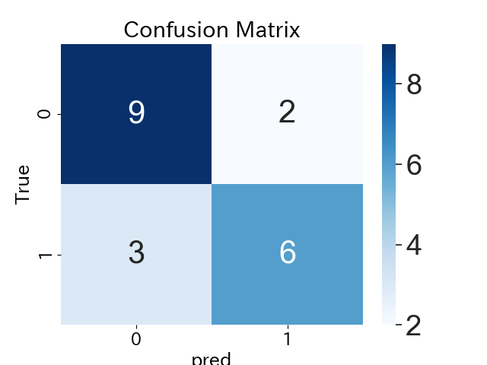
テストデータ(20個)に対し予測
各モデルについて、予測
Y true: [1 1 1 1 1 1 1 1 1 0 0 0 0 0 0 0 0 0 0 0 ]
XgBoost predict: [1. 1. 0. 0.75 1. 0.25 0.5 1. 1. 0.5 0. 0.75 0.5 0. 0.75 0.25 1. 1. 0.25 0. ]
LightGBM predict: [0.5 0.5 0. 0.5 0.5 0.25 0.25 0.5 0.5 0. 0. 0.25 0.5 0. 0. 0. 0.5 0.5 0. 0. ]
SVM predict: [0.25 0.25 0. 0. 1. 0. 0.25 1. 1. 1. 0. 0. 0.75 0. 0.75 0. 0.5 0.5 0. 0. ]
Xgboost, lightgbm = 1:1 でアンサンブル
(xgb_ratio, lgbm_ratio, svm_ratio)=(0.5, 0.5, 0.0)
y_pred = xgb_ratio * xgb_pred + lgbm_ratio * lgbm_pred + svm_ratio * svm_pred
F1: 70.58823529411765
精度変わらず

Slide 10
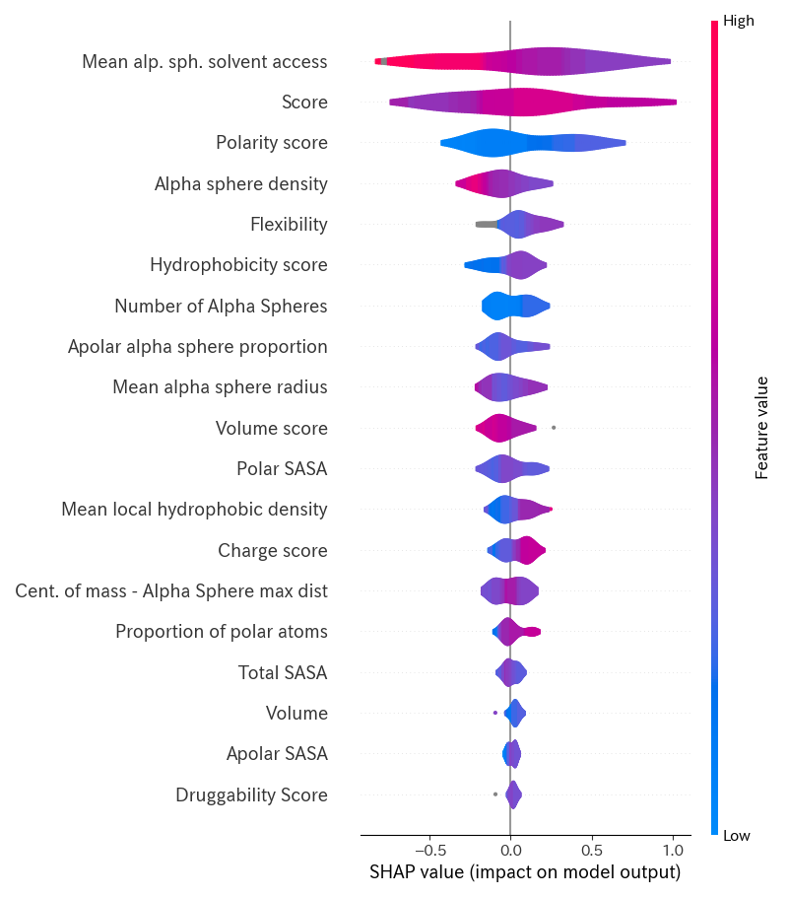
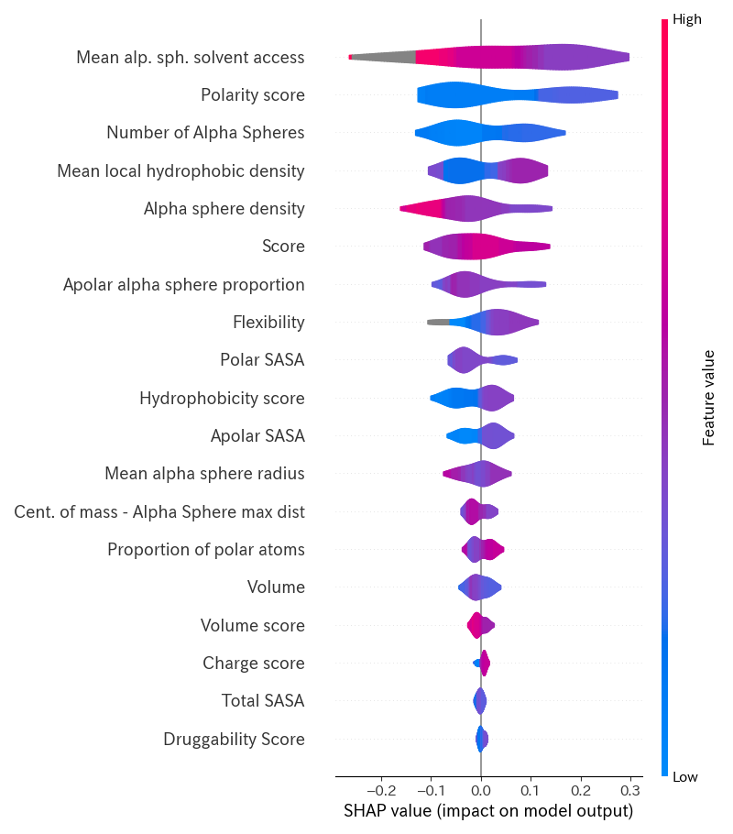
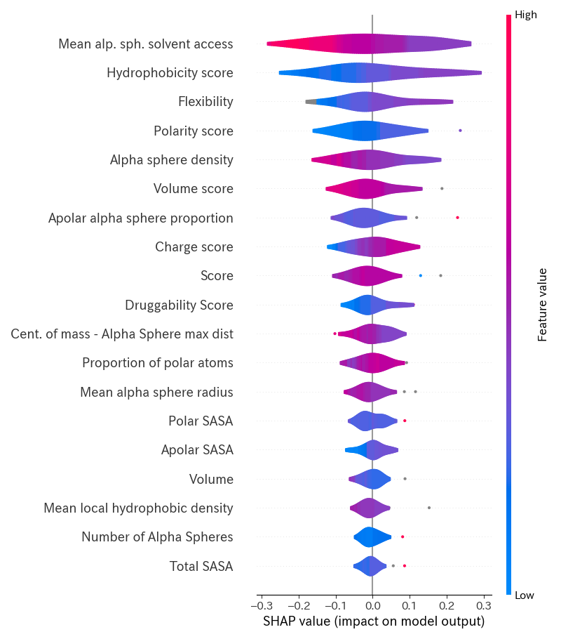
各モデルのSummary Plot
XgBoost
LightGBM
SVM

Slide 11
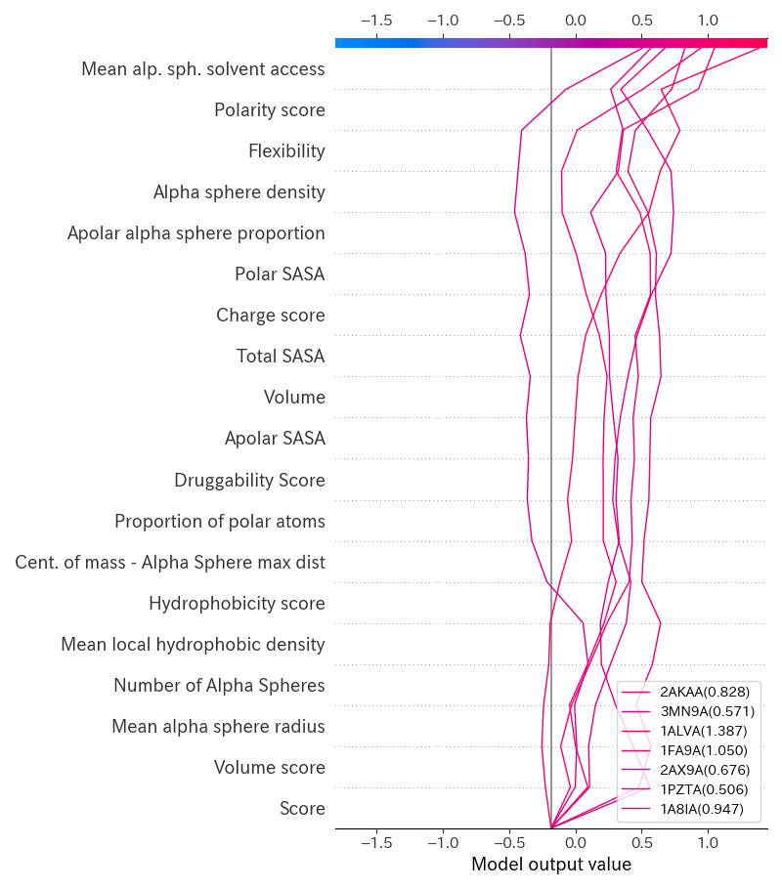
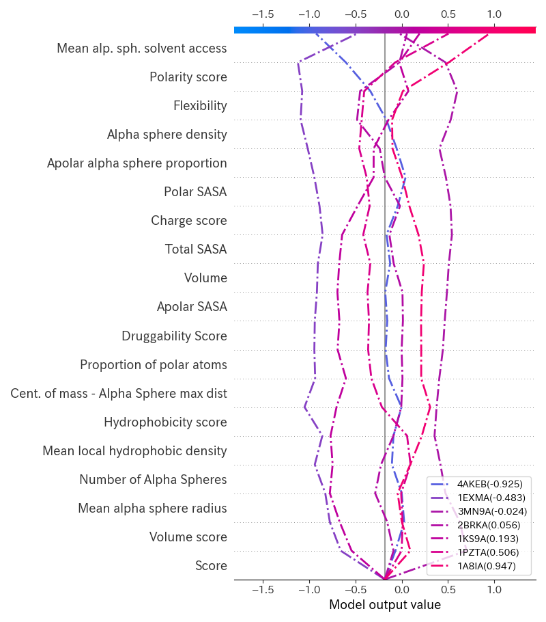
XGBoostの Decision Plot
正解:1だが, 予測:0
90%以上の確率で正解
予測ミス

Slide 12
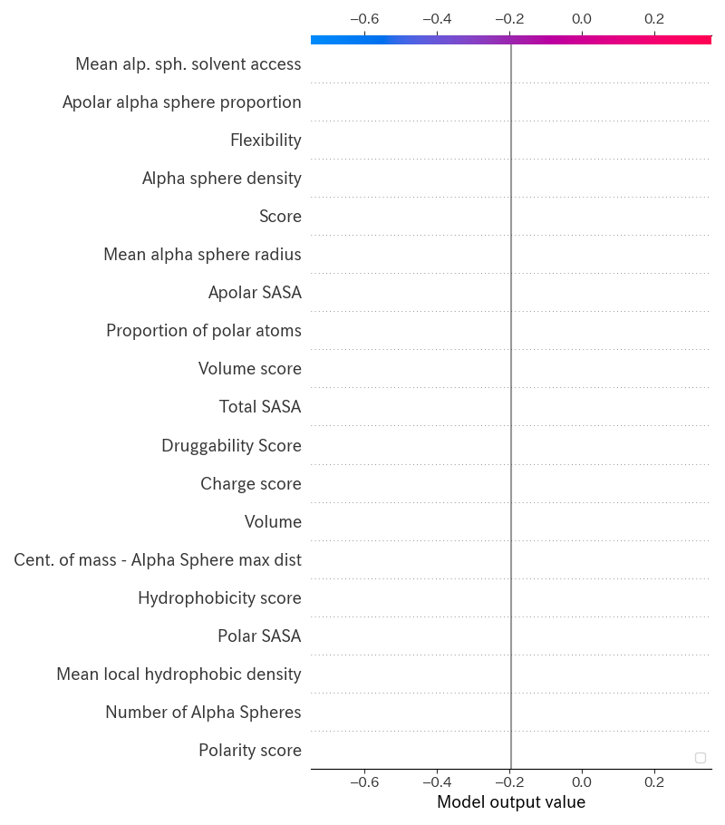
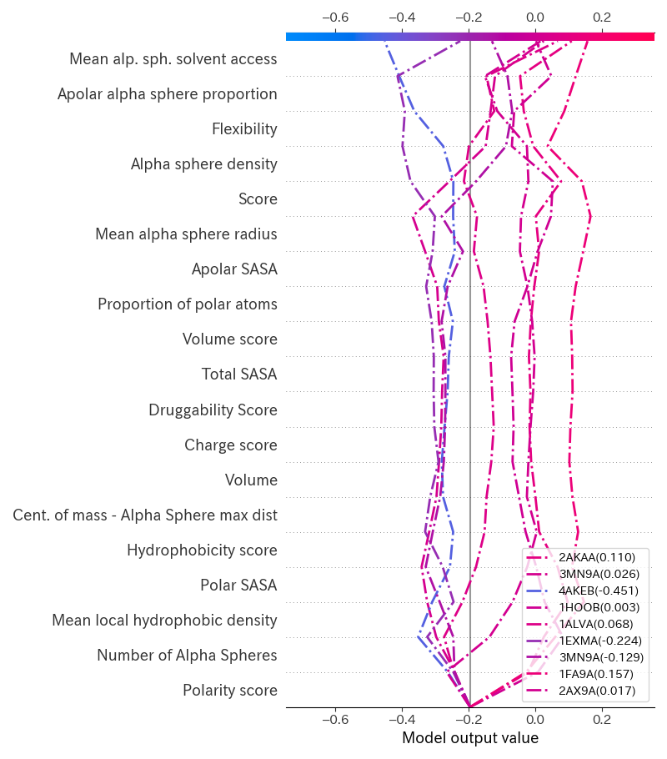
LightGBMの Decision Plot
正解:1だが, 予測:0
80%以上の確率で正解
予測ミス

Slide 13
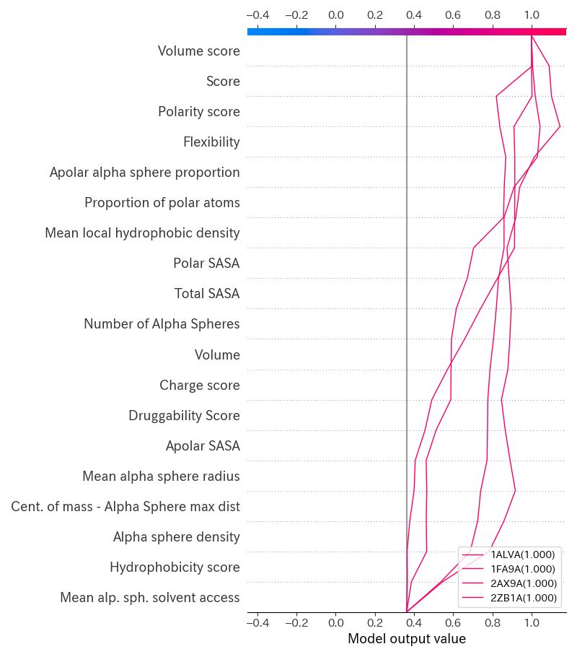
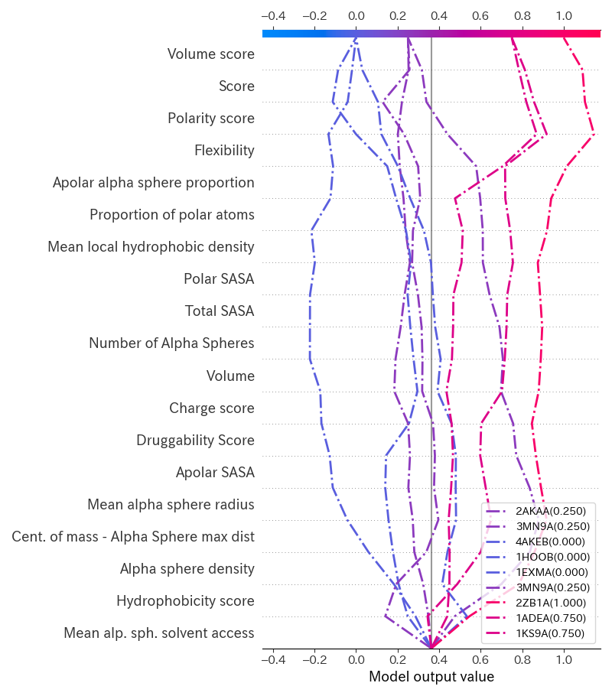
SVMの Decision Plot
正解:1だが, 予測:0
90%以上の確率で正解
予測ミス

Slide 14
3MN9:
Structures of actin-bound WH2 domains of Spire and the implication for filament nucleation.

Slide 15
Next Step
重要特徴量の度合いが低いカラムを削除し、予測。
LightGBMのtuningが難しい理由
クリプトサイトのリガンドの特徴を調査

Slide 16
重要特徴量の度合いが低いカラムを削除し、予測
# 特徴重要度の観察から特徴量削除カラム
XGB_COLUMNS_NAME = ['Druggability Score', 'Apolar SASA', 'Volume', 'Total SASA', 'Proportion of polar atoms', 'Cent. of mass - Alpha Sphere max dist', 'Charge score’]
LGBM_COLUMNS_NAME = ['Druggability Score', 'Total SASA', 'Charge score', 'Volume score', 'Volume', 'Proportion of polar atoms', 'Cent. of mass - Alpha Sphere max dist', 'Charge score’]
SVM_COLUMNS_NAME = ['Total SASA', 'Number of Alpha Spheres', 'Mean local hydrophobic density', 'Volume', 'Apolar SASA', 'Polar SASA']

Slide 17
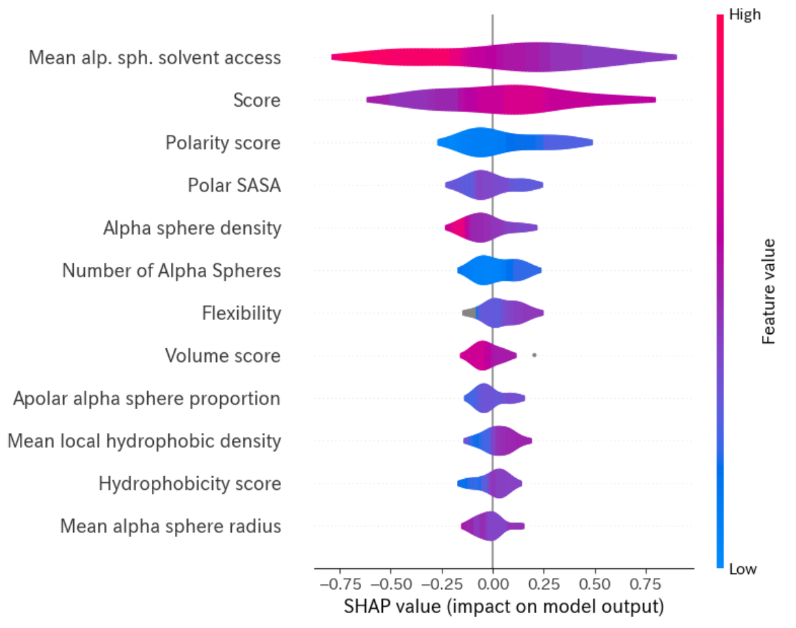
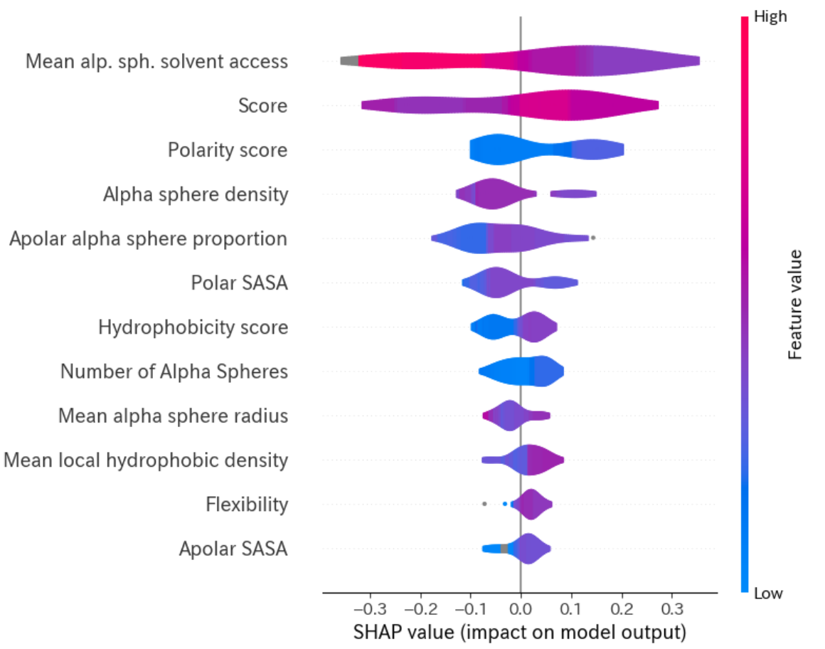
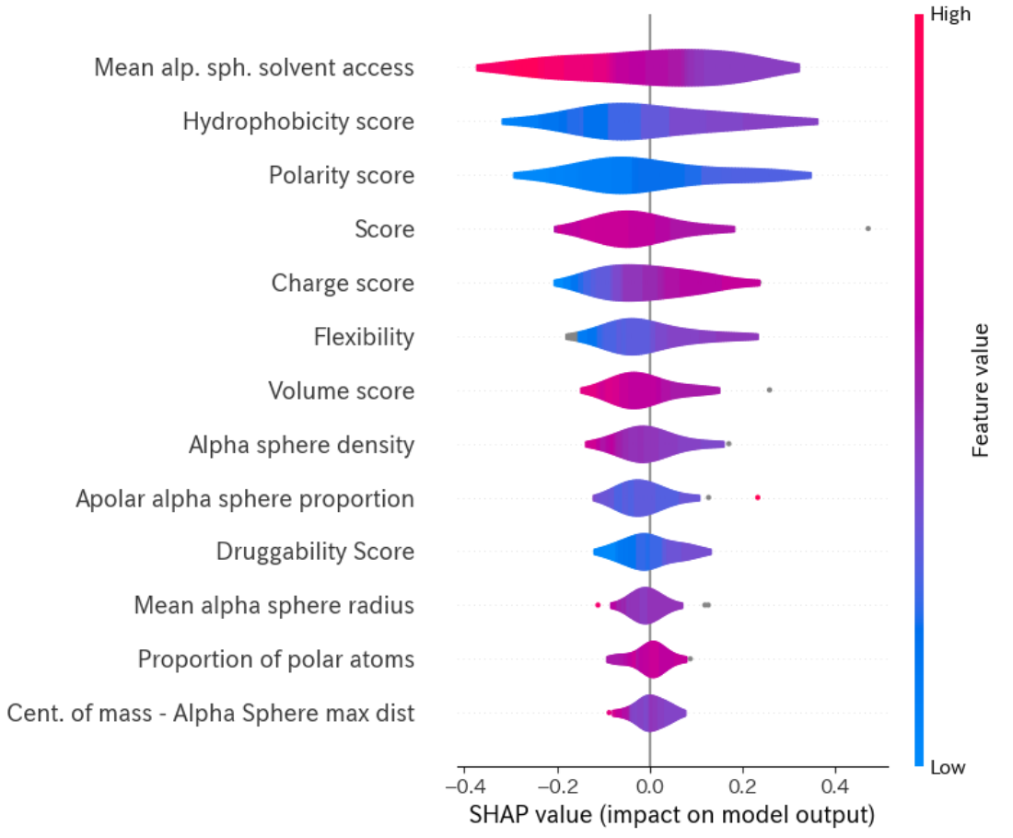
XgBoost
LightGBM
SVM

